Slide 1



Distrito Cinco
Área 7 Medellín Norte Región E – Territorio Norte
Alcohólicos Anónimos - Colombia
Lema de la 63ª Conferencia de Servicios Generales
"LA UNIDAD, LA CONFIANZA Y LA COMUNICACIÓN, FORTALECEN NUESTRA ESTRUCTURA"
¿Qué pasaría si nadie hiciera el café o nadie contestara el teléfono en la oficina central?

Slide 2
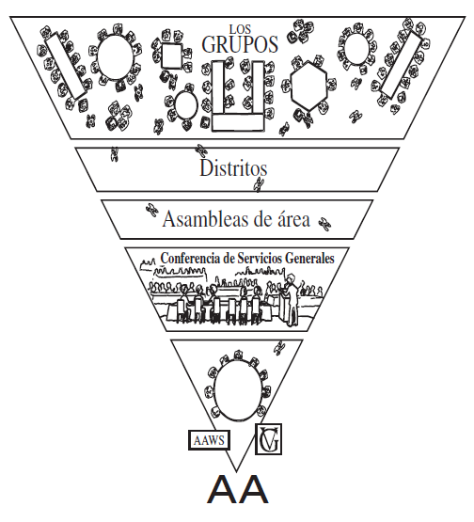
“El Servicio: Nuestra Libertad en Acción”
1. Introducción: El concepto espiritual del Servicio.
2. Nivel Local: El corazón de AA (El Grupo).
3. Estructura Geográfica: Del Distrito al Área.
4. Servicios Mundiales: La Conferencia y la Junta.
5. Principios Fundamentales: Servidores de confianza y rotación.
6. Conclusión: El Legado de Responsabilidad.

Slide 3

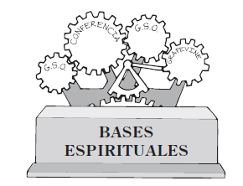
El Servicio en Alcohólicos Anónimos
El Tercer Legado.
"Una sociedad de alcohólicos en acción".

Slide 4
¿Qué es el Servicio?
Definición: Cualquier acción que ayude a alcanzar al alcohólico que aún sufre.
De aquí que un servicio de AA es todo aquello que nos ayuda a
alcanzar al alcohólico que todavía sufre, abarcando desde el Paso
Doce en sí, una llamada telefónica y una taza de café, hasta la Oficina
de Servicios Generales de AA (OSG) para las actividades nacionales
e internacionales. La suma total de estos servicios es nuestro Tercer
Legado de Servicio.

Slide 5
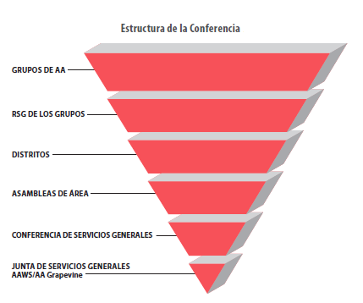
La Estructura “Al Revés”
Concepto: En AA, la autoridad final reside en los Grupos, no en los líderes.
Servidores de confianza: Los oficiales no gobiernan, sirven a la conciencia del grupo.
Gratuidad: "Lo que recibimos gratuitamente, lo damos gratuitamente". AA se mantiene solo con contribuciones voluntarias.

Slide 6
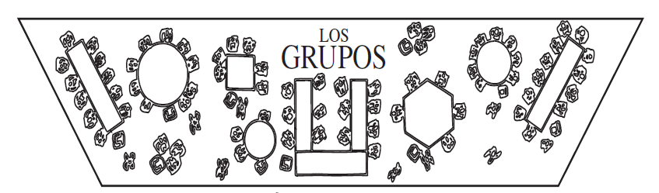
El Servicio en el Grupo Base
Tareas esenciales: Preparar el café, limpiar el local, dar la bienvenida.
Cargos clave:
  Coordinador: Lidera las reuniones y mantiene el orden.
  Secretario: Gestiona la comunicación, literatura y agenda.
  Tesorero: Administra los fondos para mantener el grupo abierto y aportar a los servicios generales.

Slide 7
Los Vínculos (RSG y MCD)
RSG (Representante de Servicios Generales): El vínculo principal entre el grupo y AA en su totalidad. Es la "voz" del grupo en la Conferencia.
Distrito: Grupo de grupos cercanos geográficamente.
MCD (Miembro del Comité de Distrito): Coordina a los RSG y comunica al Distrito con el Área.

Slide 8
La Región (Asamblea y Área)
Asamblea de Área: Reunión de RSGs para tratar asuntos regionales y elegir al Delegado.
Comité de Área: El brazo administrativo que planifica actividades y mantiene la salud de AA en la región.
El Delegado: Representa al Área en la Conferencia anual; lleva la "conciencia" de su región y regresa con información.

Slide 9
Guardianes del Mensaje (Conferencia y Junta)
La Conferencia de Servicios Generales: Guardián de los servicios mundiales y de los Doce Pasos/Tradiciones. Es la "conciencia colectiva" de AA.
La Junta de Servicios Generales (Custodios): Rama de servicio de la Conferencia. Cuida las finanzas, política y tradiciones.
  Clase A: No alcohólicos.
  Clase B: Alcohólicos.

Slide 10
Entidades Operativas
OSG (Oficina de Servicios Generales): Centro de información que distribuye la literatura aprobada.
AA El Mensaje: Responsable de la revista oficial (medio de comunicación y enriquecimiento).

Slide 11
El Espíritu de Servicio (Conclusión)
Responsabilidad Adulta: En 1955 (Convención de San Luis), los fundadores pasaron la responsabilidad a la comunidad.
El Principio de Rotación: Los cargos no son vitalicios para permitir que otros sirvan.
Resumen: Servir es la acción de transmitir el mensaje para que AA siga existiendo y funcionando.

Slide 12
Los líderes son "servidores de confianza", no jefes. Esto es lo que hace a AA diferente de cualquier otra organización.

Slide 13
FIN

